Slide 1

Модуль 33. Публикация web-сайта
Занятие №57

Slide 2
1. Виртуальная машина

Slide 3
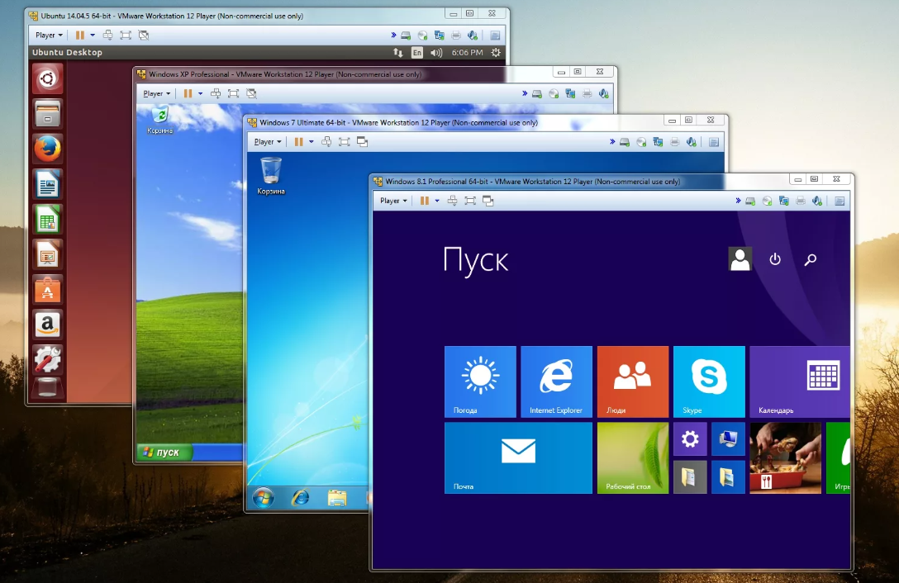
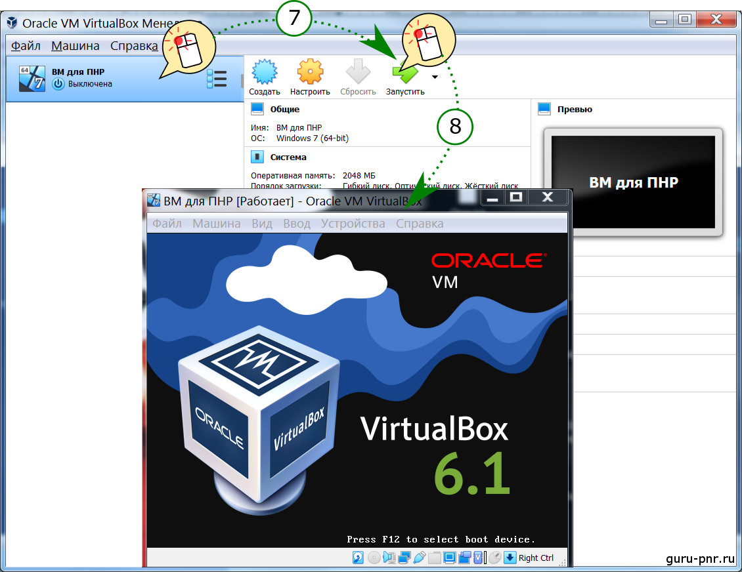
1. Виртуальная машина
Виртуальная машина (VM, от англ. virtual machine) — программная и/или аппаратная система, эмулирующая аппаратное обеспечение некоторой платформы (guest — гостевая платформа) и исполняющая программы для guest-платформы на host-платформе (host — хост-платформа, платформа-хозяин) или виртуализирующая некоторую платформу и создающая на ней среды, изолирующие друг от друга программы и даже операционные системы (см.: песочница); также спецификация некоторой вычислительной среды.

